Slide 1

计 量 经 济 学
Econometrics
Notes:
1

Slide 2
第六讲 序列相关性
(教材第9章)
Notes:
2

Slide 3
主要内容
非球形扰动项与广义最小二乘法(GLS)
序列相关的概念与形式
纯序列相关与非纯序列相关
序列相关的后果
序列相关的检验
序列相关的补救措施

Slide 4
回顾：OLS的基本假设
假设1：回归模型是线性的，模型设定无误且含有误差项
假设2：误差项总体均值为零 E(ε_{i})=0
假设3：所有解释变量与误差项都不相关 Cov(X_{i}, ε_{i})=0
假设4：误差项观测值互不相关（无序列相关性） Cov(ε_{i,} ε_{j})=0
假设5：误差项具有同方差(不存在异方差性) Var (ε_{i})=σ²
假设6：任何一个解释变量都不是其他解释变量的完全线性函
数（不存在完全多重共线性）

Slide 5
非球形扰动项与广义最小二乘法
OLS假定4：随机误差项同方差且互不相关
称为球形扰动项
若 称为非球形扰动项

Slide 6
非球形扰动项与广义最小二乘法
假设
其中， 为已知对称正定矩阵
对称正定矩阵可分解为：
其中，C的各列是Ω的特征向量；Λ是以Ω的特征根为对角线元素的对角矩阵
Notes:
Z’MZ>0
正定矩阵在合同变换下可化为标准型
特征值大于0、各阶顺序主子式都为正、有逆矩阵

Slide 7
令
则有
用P前乘
可得：
或
显然有：

Slide 8
因
满足经典假定
所以
是β的有效估计量，称β广义最小二乘(GLS)估计量
可以证明：GLS估计量是广义回归模型中的BLUE估计量。

Slide 9
GLS估计需要知道Ω，但Ω通常未知，怎么估计？
如果 并假定 是θ 的一致估计量，用 代替真正的Ω后可得到GLS估计量
称为可行广义最小二乘(FGLS)估计量。

Slide 10
两种最常见的非球形扰动项
序列相关(自相关)
异方差

Slide 11
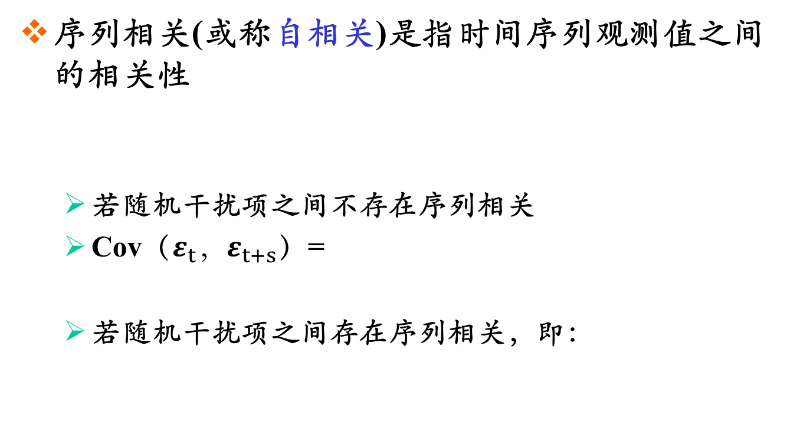
序列相关的概念
序列相关(或称自相关)是指时间序列观测值之间的相关性
若随机干扰项之间不存在序列相关
Cov（$ε_{t}{，ε}_{t+s}$）=
若随机干扰项之间存在序列相关，即：
Notes:
OLS 对残差项的要求是0均值、同方差、不相关。
序列相关概念：序列的观察值之间的相关性。
cov(X,Y)=E[(X-E[X])(Y-E[Y])]，因 E（X）=0, E（Y）=0, 故，cov(X,Y)=E[(X)(Y)]

Slide 12
序列相关的形式
序列相关的形式
一阶序列相关
干扰项只与其滞后一期值相关
高阶序列相关
干扰项与其滞后多期值相关

Slide 13
序列相关的形式
序列相关通常假定为线性序列相关，最常见的形式为一阶序列相关
其中， 为一阶自相关系数，且 ； 为白噪声序列，满足
根据自相关系数 ，序列相关可分类如下：
正序列相关
负序列相关
无序列相关

Slide 14
序列相关的类型
非纯序列相关
由设定偏误导致，如遗漏变量、不正确的函数形式等
例：采用时间序列数据研究居民消费问题，仅以收入为解释变量，遗漏了消费习惯变量(进入随机干扰项)；个人消费习惯的一致性会导致干扰项存在序列相关
思考题：非纯序列相关如何补救？
Notes:
思考题：非纯序列相关如何补救？
学生回答

Slide 15
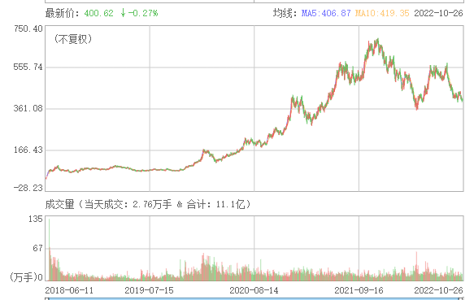
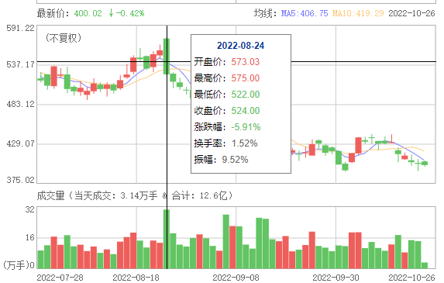
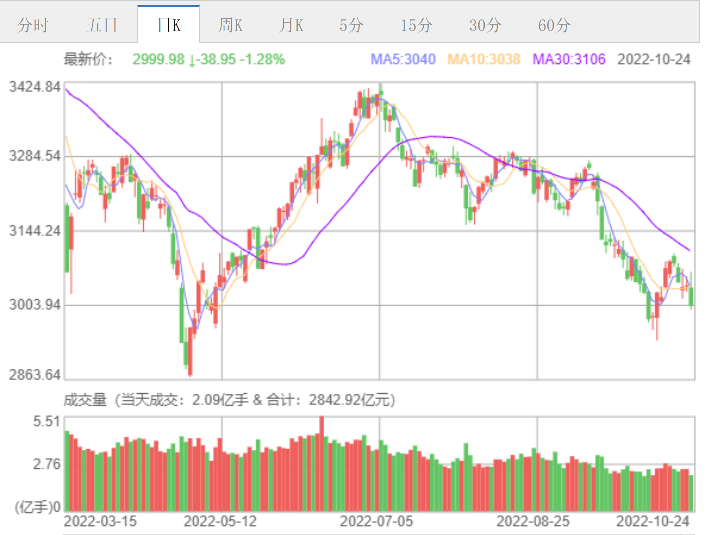
序列相关的类型
纯序列相关
时间序列数据：对同一总体的连续的观测很可能表现出某种系统的相关性，特别是连续观测的时间间隔很短时，如一周、一天、甚至一天内多次观测
经济数据的周期性，如股票价格、GDP等
300750宁德时代

Slide 16
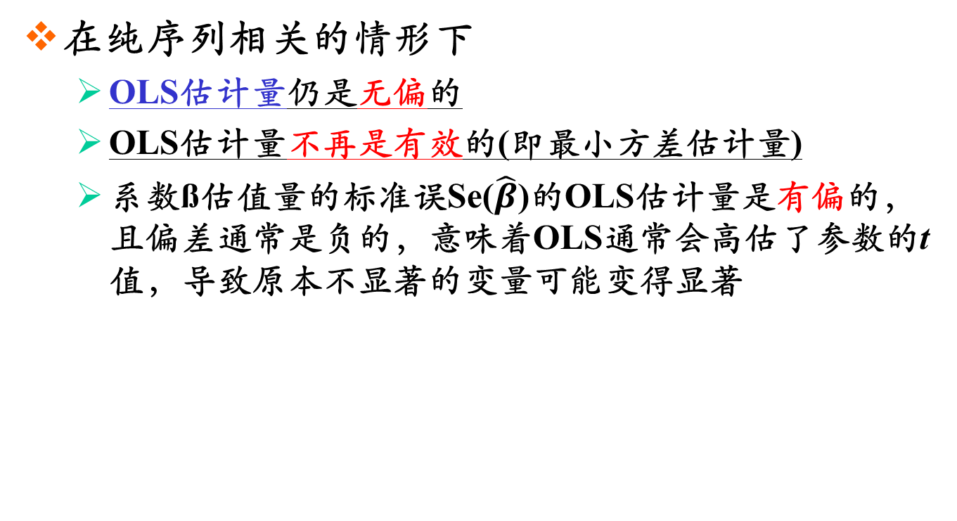
序列相关的后果
在纯序列相关的情形下
OLS估计量仍是无偏的
OLS估计量不再是有效的(即最小方差估计量)
系数ß估值量的标准误Se($\hat{β}$)的OLS估计量是有偏的，且偏差通常是负的，意味着OLS通常会高估了参数的t 值，导致原本不显著的变量可能变得显著
若存在序列相关，OLS估计的假设检验不可靠

Slide 17
只要假定条件Cov(X , u) = 0 依然成立，回归系数 仍具有无偏性。
以一元线性回归模型为例
Y_{t} = β₀ + β₁ X_{t} + u_{t}

Slide 18
丧失有效性的简单证明：
与 (X ' X )^-1 不等

Slide 19
序列相关的检验
检验思路：检验序列相关，也就是检验随机误差项之间的相关性及其 “形式”
因随机误差项的样本对应物是OLS的残差，因此所有的检验方法都基于残差
残差很重要！

Slide 20
序列相关的检验
图解法
德宾－沃森(DW)检验
布劳殊－戈弗雷(BG)检验

Slide 21
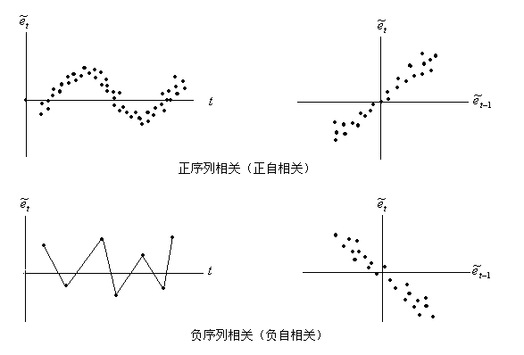
序列相关的检验
图解法(非正式方法)
将残差对时间描点，以发现残差在时间上的特定关联
还可以怎样描点画图？

Slide 22
序列相关的检验
德宾－沃森(Durbin-Watson) 检验
利用方程的残差构成统计量，推断误差项是否存在一阶序列相关
基本假定
回归模型包含截距项
序列相关是一阶序列相关
回归模型不能把滞后被解释变量作为解释变量

Slide 23
序列相关的检验
检验统计量称为 d 统计量
该统计量仅依赖于残差，一般回归软件都会报告该统计量(无论是横截面数据还是时间序列数据)

Slide 24
序列相关的检验
d 统计量与一阶自相关系数的关系

Slide 25
序列相关的检验
d 统计量的检验
由于 d 统计量依赖于残差，而残差又依赖于X，故无法推导出d 统计量的准确分布
Durbin-Watson根据样本容量n和待估参数个数k，在给定的显著性水平下，给出了 d 统计量的上、下两个临界值dU和dL

Slide 26
序列相关的检验
正 自 相 关 | 不 确 定 区 | 不能 拒绝 无自 相关 | 不 确 定 区 | 负 自 相 关
d 统计量的检验
序列相关的判别规则

Slide 27
序列相关的检验
拒绝 原假设 | 不 确 定 | 不能 拒绝 原假设
检验序列正相关

Slide 28
序列相关的检验
拒绝 原假设 | 不 确 定 | 不能 拒绝 原假设 | 不 确 定 | 拒绝 原假设
检验序列相关

Slide 29
序列相关的检验
DW检验的缺陷
当d 统计量落在两个不确定区域时，无法判断是否存在序列相关
当滞后因变量作为解释变量时，检验无效
只能检验一阶序列相关，不适用于高阶序列相关
若误差项不是IID正态分布，d 检验也不可靠

Slide 30
序列相关的检验
布劳殊－戈弗雷(BG)检验
又称为LM检验，克服了DW检验的缺陷，适合于高阶序列相关以及模型中存在滞后因变量的情形，更具有一般性
基本思想：
针对回归模型
假设干扰项存在p 阶序列相关
检验原假设

Slide 31
序列相关的检验
检验步骤：
Step1：不考虑序列相关，OLS回归获得残差
Step2：辅助回归(将残差对解释变量、残差滞后值进行回归)获得R2
Step3：构造LM统计量
若LM值超过选定显著性水平的临界值，则拒绝原假设，即认为存在序列相关

Slide 32
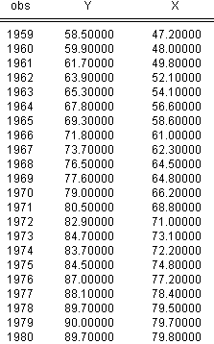
例子：
下表给出了美国商业部门1959－1998年间人均真实工资(Y)与人均产出指数(X)的数据(data_6.1)

Slide 33
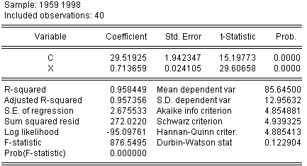
EViews演示：DW值
存在显著正相关

Slide 34
EViews演示：图解法

Slide 35
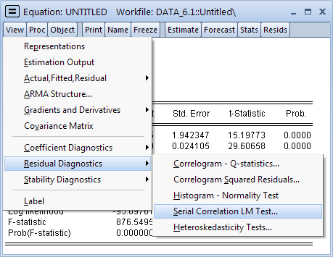
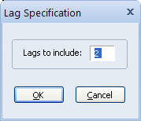
EViews演示：LM检验

Slide 36
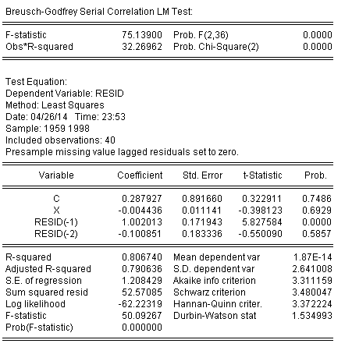
检验结果
Notes:
存在自相关。究竟是几阶，需要自己判断。

Slide 37
序列相关的补救措施
非纯序列相关
正确的模型设定，特别是出现负的序列相关时
纯序列相关
广义最小二乘法：广义差分法
AR方法
Newey-West方法
Notes:
社会经济中一般不会出现负自相关。

Slide 38
序列相关的补救措施
纯序列相关的修正：GLS
已知序列相关结构
新方程称为广义或准差分方程，满足OLS基本假设，直接估计

Slide 39
序列相关的补救措施
未知序列相关结构
自相关系数 未知时，需要首先估计自相关系数，再利用估计值进行GLS估计
1. 基于DW d 统计量的
2. 从残差中估计

Slide 40
序列相关的补救措施
未知序列相关结构
3. 估计 的迭代方法（科克伦-奥科特 迭代法）
Step1：估计模型1，获得残差 ；再根据残差估计
Step2：将 代入广义差分模型估计 ，获得
再根据残差估计
Setp3：计算 ，若精度满足要求，则停止迭代；若精度不满足要求，重复第二步直至精度符合要求

Slide 41
序列相关的补救措施
实际中，有时只要迭代两次，就可得到较满意的结果。两次迭代过程也被称为科克伦-奥科特两步法
在Eview软件包中，通过在解释变量中引入AR(1)、AR(2)、…，即可得到参数和ρ1、ρ2、…的估计值。其中AR(m)表示随机干扰项的m阶自回归。在估计过程中自动完成了ρ1、ρ2、…的迭代

Slide 42
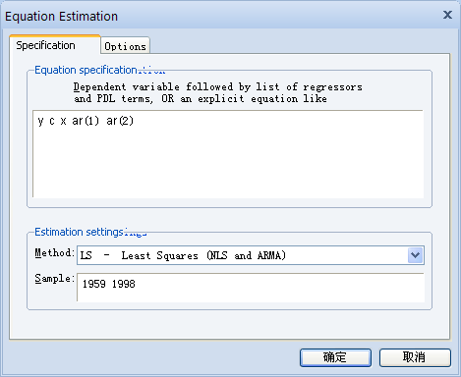
EViews演示： GLS法

Slide 43
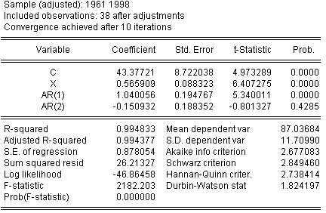
EViews演示：GLS法
几点说明：
1、GLS的DW值和调整的R²不能与OLS进行比较。
2、GLS的估计值通常与OLS的估计值不同。
3、在小样本中，因相关系数的估计可能有偏，GLS估计的系 数可能也是有偏的。
Notes:
AR1的系数就是一阶的p。
1、因变量Yt-pYt-1,不是原来的Yt。
2、方程不同
3、

Slide 44
回归结果的报告(广义差分法)
鸡肉的消费量Y 鸡肉价格PC 牛肉价格PB 人均收入YD
Notes:
第二个方程中是加入了AR(1)之后的gls回归模型的结果。
鸡肉的消费量=鸡肉价格+牛肉价格+人均收入

Slide 45
序列相关的补救措施
尼威－韦斯特（Newey-West HAC）方法
只修正标准误而不会改变系数的估计值
在大样本估计中，效果更好
绝大多数学术论文采用此种方法

Slide 46
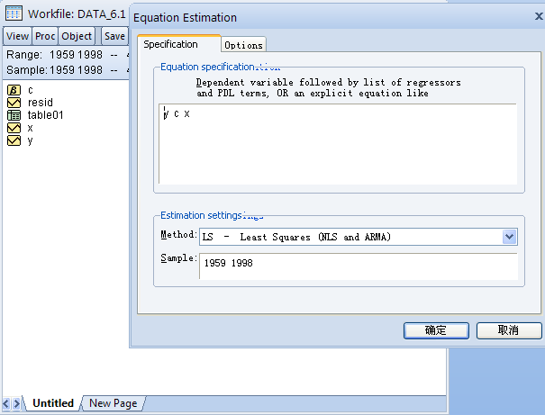
EViews演示：NW法

Slide 47
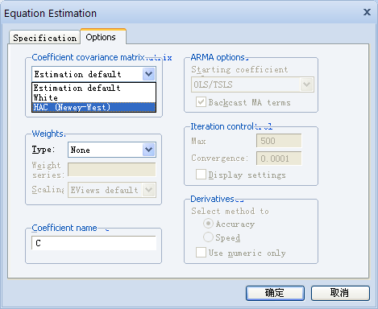
EViews演示：NW法

Slide 48
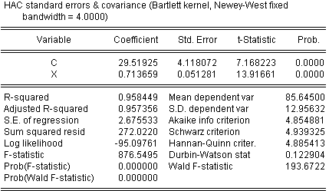
EViews演示：NW法

Slide 49
序列相关的补救措施
经验方法
采用时间序列数据作回归时，不对原模型进行序列相关检验，而是直接选择广义差分法或者NW法
如果确实存在序列相关，则被有效地消除了
如果不存在序列相关，则广义差分法或NW法等价于普通最小二乘法

Slide 50
本讲小结
什么是非纯序列相关？
序列相关的后果是什么？
怎样检验序列相关？
怎样补救序列相关？

Slide 51
作业
P187：习题11、12、14
自学第10章并制作PPT上台讲解(10.1-4任选两节或10.5)
10.1 纯异方差性和非纯异方差性
10.2 异方差性的后果
10.3 异方差性的检验
10.4 异方差性的补救措施
10.5 完整的实例

